Slide 1

Une ACI qui mise sur les jeunes adultes
Une ACI qui invite à la conversion
Une ACI qui prend l’initiative
Une ACI qui ose le changement
Une ACI qui invite à relire
Conseil National 2019
Rapport Moral
mars 2018-Mars 2019
Hélène Mercier et Laurent Guillaumin
Une ACI « en sortie », est notre plan d’orientation pour une année encore, en écho à l’appel du Pape François dans « la Joie de l’Evangile » pour une « Eglise en sortie »

Slide 2
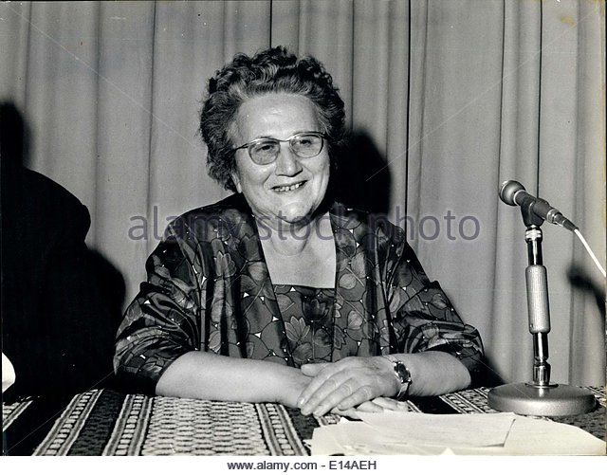
« chercher l'œuvre de l'Esprit dans la vie de tous les jours, en nous et dans toutes les personnes que nous côtoyons, nous laisser transformer personnellement et collectivement pour être de façon plus juste co-acteurs d'une création qui se poursuit, rendre compte de la Bonne Nouvelle de Jésus Christ et des appels qui en découlent. » MLMonnet
« … dire la résurrection dans un monde en crise »
Relai Européen de Florence 2018

Slide 3


Nombre d’entre vous a consacré du temps en équipe pour évoquer le mouvement des Gilets jaunes : questionner et se questionner. La commission relecture s’en est emparé. Elle pourra nous rendre compte des transformations personnelles et collectives vécues au sein des personnes que nous côtoyons
Une commission en sortie qui a « osé le changement » en accueillant ponctuellement en son sein des relecteurs des territoires, porte-parole du travail de leur commission territoriale
….Une belle manière d’être « co-acteurs d’une
création qui se poursuit » …

Slide 4
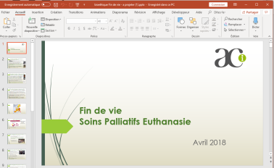

Les lois sur la bioéthique font partie des signes des temps. Le groupe Évolution s’est emparé du sujet malgré sa complexité : il a « pris l’initiative ».
Il a élaboré un kit que l’on retrouve sur le site de l’ACI avec pour objectif d’offrir des outils de discernement.
www.acifrance.com
Nos actualités….les Dossiers…

Slide 5
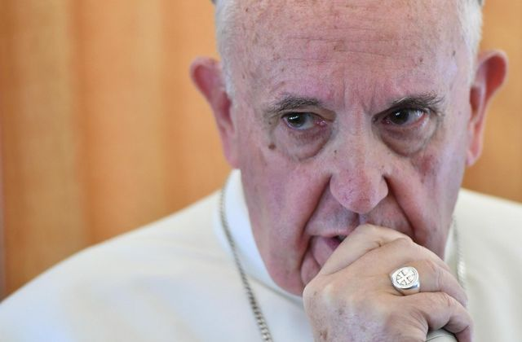

Autre signe des temps,
la tempête dans l’Eglise. Le séminaire de rentrée en septembre avec les coordinateurs de territoire a été l’occasion de partages sur la lettre du Pape au Peuple de Dieu
Ce travail a donné lieu, avec le comité, à une parole publique, sur le cléricalisme, à envoyer largement sans oublier les Évêques.
La Vie Catholique en a fait l’écho sur son site: une nouvelle approche avec les médias chrétiens…
L’orientation « être visible lisible et accessible » reste toujours d’actualité.

Slide 6



Les élections européennes auront lieu le 26 mai prochain… un défi que nous avons à relever
Une autre occasion est offerte pour sortir : le 7 avril une action en communion avec nos amis du relais européen, tournée vers les plus fragiles.
La commission internationale a pris
l’initiative en vous donnant les moyens d’organiser une agora dans vos territoires à l’aide de l’outils disponible sur le site.
www.acifrance.com... nos actualités… vie internationale

Slide 7
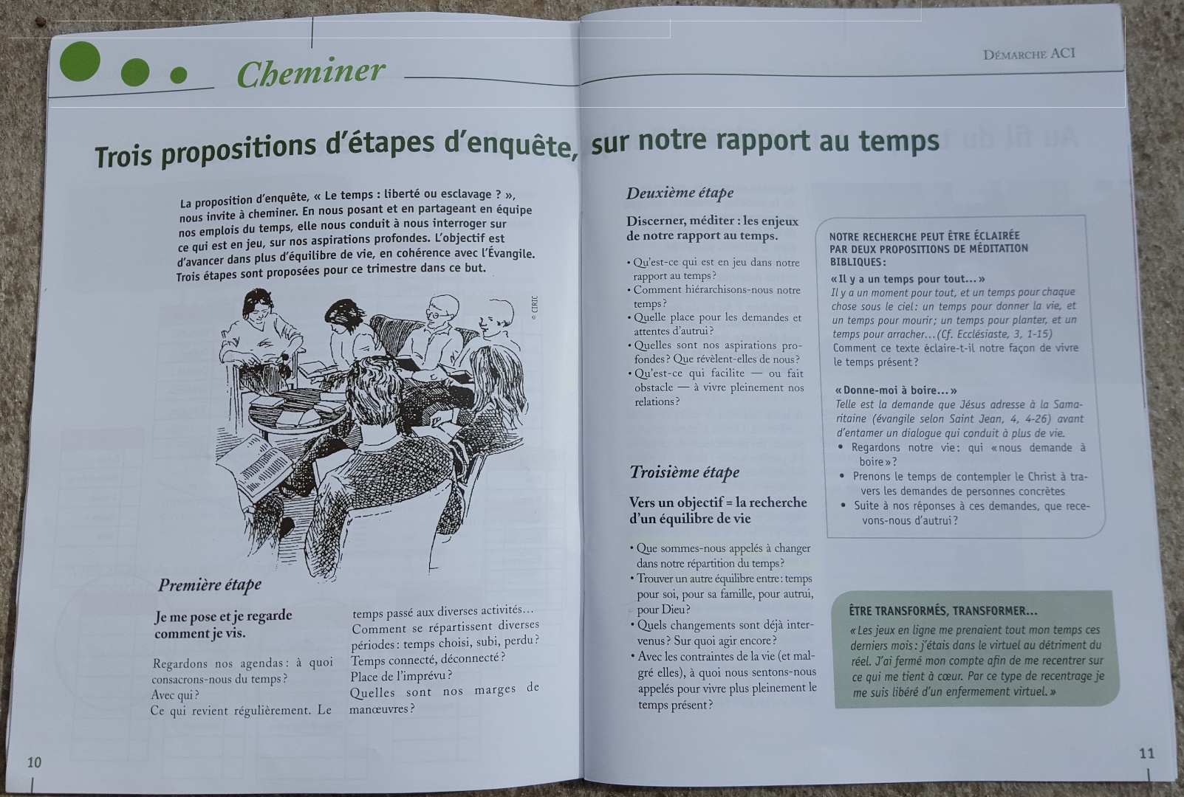
Du nouveau aussi à la commission enquête : elle a pris le temps de répondre aux remarques de divers territoires, dont Rouen pour « oser le changement ».
Des membres se sont engagés dans la commission, en premier lieu ponctuellement, ayant goûté à la richesse qu’offre la participation à une commission.

Slide 8
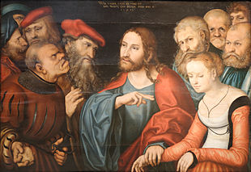
Et la Méditation?
Nous avons accueilli Catherine Remy
nouvelle Bibliste, et une commission méditation renouvelée. La dynamique des mandats permet ces renouvellements…
une proposition de méditer avec une œuvre d’art: tableau, sculpture, vitrail.
Cela répond à l’appel à nous laisser transformer personnellement et collectivement : c’est une ACI qui ose le changement.

Slide 9
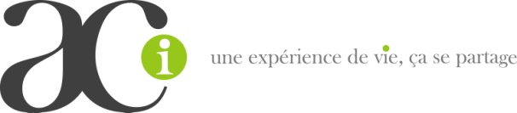
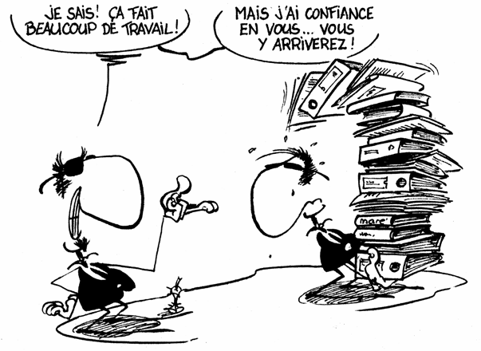
Les commissions et groupes
Faire le lien entre elles: Un appel à changer ses pratiques pour s’ajuster.
ENQUETE
MEDITATION
RELECTURE
INTERNATIONAL
STATUT FINANCES ET VOTES
Groupe EVOLUTION Groupe IMMOBILIER
Groupe JEUNES
Cette photo par Auteur inconnu est soumis à la licence CC BY-SA-NC

Slide 10
Une ACI qui mise sur les jeunes adultes
Faire le lien entre la vie et la Foi, offrir des lieux de parole, n’est pas une proposition dépassée, quoiqu’en pensent certains… Des jeunes dans le mouvement en vivent.
« Dire “oui” au Seigneur, c’est oser embrasser la vie comme elle vient, avec toute sa fragilité, sa petitesse et, souvent, avec toutes ses contradictions et ses insignifiances » (Pape F JMJ Panama)
Le groupe « jeunes » s’est emparé de la question et propose une démarche pour aider les territoires qui veulent en faire une priorité.
Les fiches d’éveil ont été revisitées.
L’accompagnement reste une question essentielle pour inviter.

Slide 11

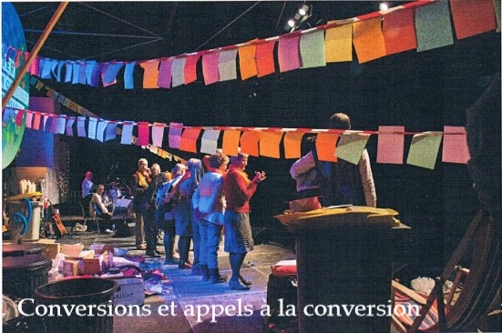
De tous temps notre mouvement propose des chemins de conversion, comme nous savons le vivre, en témoignent les retours d’Annecy, et la relecture des compte rendus.
Le Courrier fait le lien entre tous les membres. Vous êtes nombreux à en apprécier la richesse. Il est le résultat d’un énorme travail du comité de rédaction, et en son sein, des délégués.

Slide 12
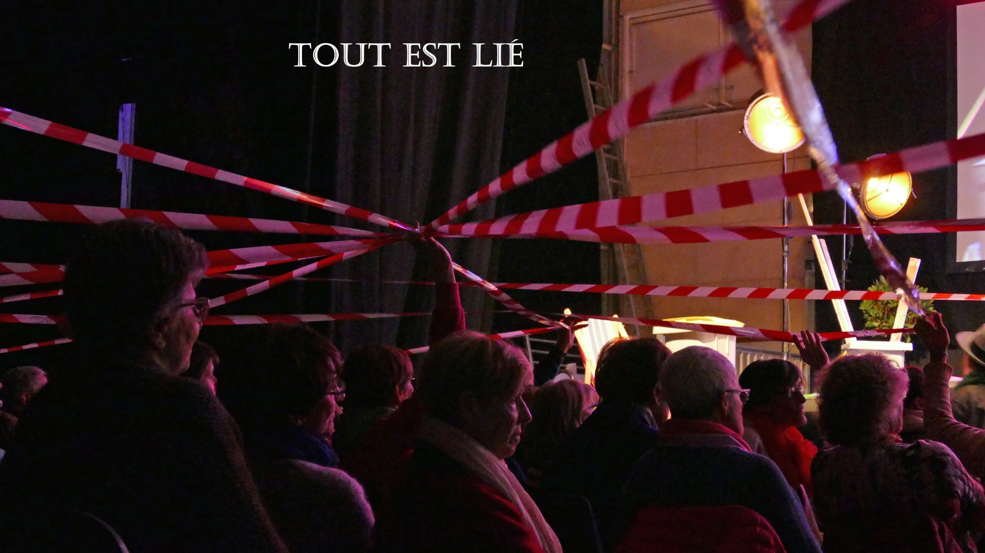
« rien ne changera là-bas si rien ne change chez nous ». (Dom Helder Camara)
Cette invitation de Laudato si est un appel fort à la conversion individuelle et collective à partager au-delà
de nos équipes, dans nos paroisses notamment,
occasion de lien avec l’Eglise.
Ce lien est vécu avec la Conférence des Evêques de France
Ce lien est aussi vécu avec les autres mouvements.
Et le CCFD Terre solidaire est aussi un lieu de travail en commun

Slide 13
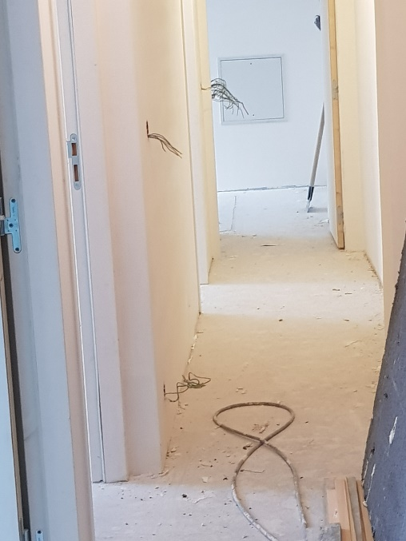
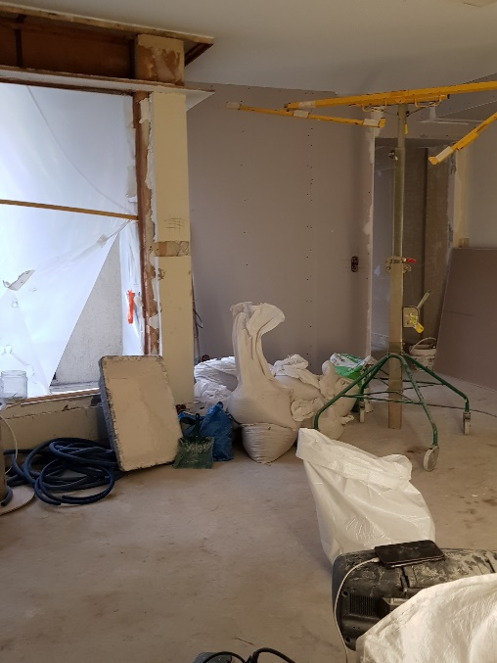
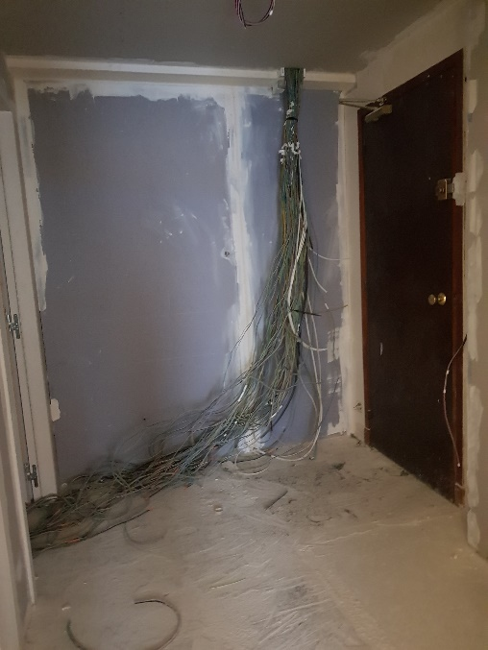
Oser le changement ?
Le 3 bis a osé : les travaux continuent. Merci à l’équipe qui a supporté le bruit parfois intenable. Merci aussi à Bernard Rousseau de Paris qui suit bénévolement le chantier avec une patience à toute épreuve et un dévouement sans faille.
Cependant…
la présence d’Amiante non prévue au départ, a absorbé une part du budget non négligeable
les loyers apporteront des ressources.

Slide 14

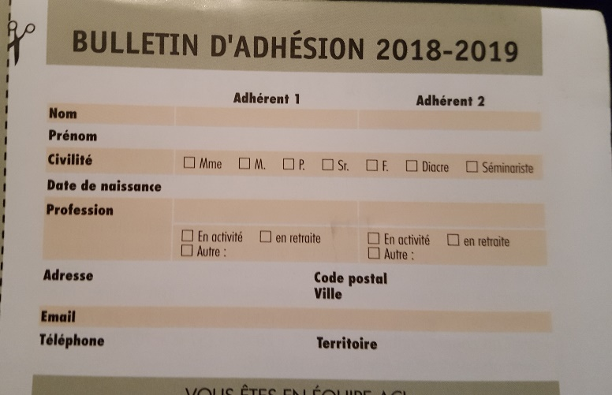

Cela met encore une fois au grand jour la fragilité de la trésorerie du mouvement.
Vous en connaissez la cause première :
la baisse des adhésions. Certes des ainés s’en vont, mais pas seulement :
Nous avons du mal à convaincre de la nécessité de cotiser .
Il en va de l’avenir de l’ACI
c’est la responsabilité de tous
à tous les niveaux,
national, territorial
et au niveau de chaque équipe.
Depuis plusieurs années:
-200 à 250 adhérents en moins tous les ans.

Slide 15
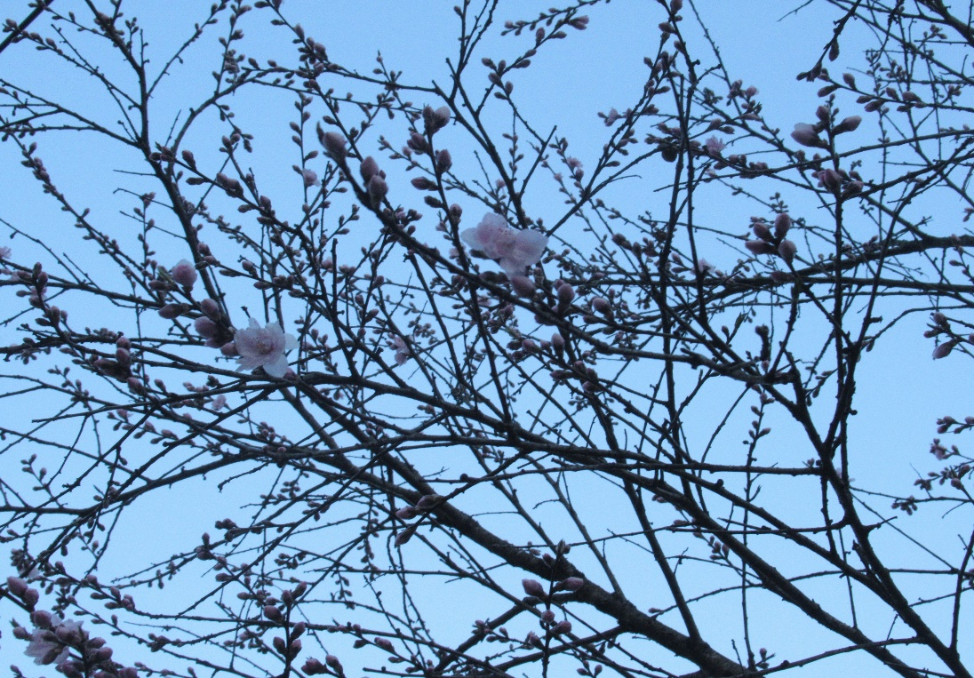
En relisant cette année, nous pouvons voir les fruits du rassemblement d’Annecy
…..
des actions « colibri » et des ambitions plus grandes.
Nous pouvons y voir l’œuvre de l’Esprit et
rendre grâce pour cela.

